Slide 1





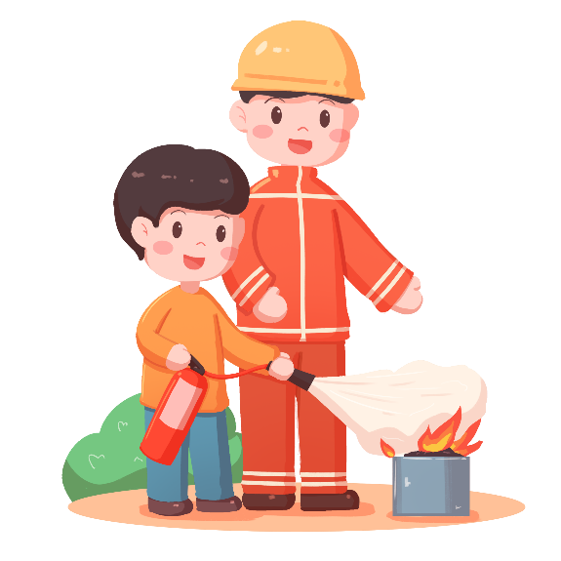


高层住宅火灾逃生攻略

Slide 2




目 录
01
高层火灾的应对
02
逃生与日常注意事项

Slide 3



第一部分
高层火灾的应对

Slide 4
火场情况瞬息万变，高层住宅发生火灾时，“躲”还是“逃”、“往上逃”还是“往下逃”，需根据起火位置、烟雾情况等因素冷静判断。

Slide 5
所在楼层为失火楼层以下
向下疏散逃生，尽量不要待在屋内，以防火灾蔓延或遭遇爆炸等其他险境。
条件允许的情况下，逃生过程中按下火灾报警按钮，尽可能警示其他住户。

Slide 6
所在楼层为失火楼层以上/同层
先用手背触碰门把手，若门把手已经发烫，门缝有烟雾进入，不要贸然开门，应在室内等待救援；或发现有毒烟气已经充斥楼梯间，也不要贸然逃生，应留在室内。
留在室内做好以下防火工作：请关闭好所有防火门和入户门，使用湿棉被、毛巾等将入户门的门缝塞紧，泼水降温，立即拨打119并报告所在房间位置，也可采取向窗外挥舞鲜艳的衣物、打手电筒等方式求救。

Slide 7
所在楼层为失火楼层以上/同层
若楼梯间并无太多烟雾，自己所在楼层不高，可视情况选择向下逃生，如果所在楼层较高，可选择向上逃生，通过屋顶平台到相邻未起火的单元疏散楼梯逃生。
建筑高度大于100米的住宅或公共建筑必须设置消防避难层，在逃生受阻情况下，人员可就近疏散到避难层，等待消防员到场进行救援。

Slide 8


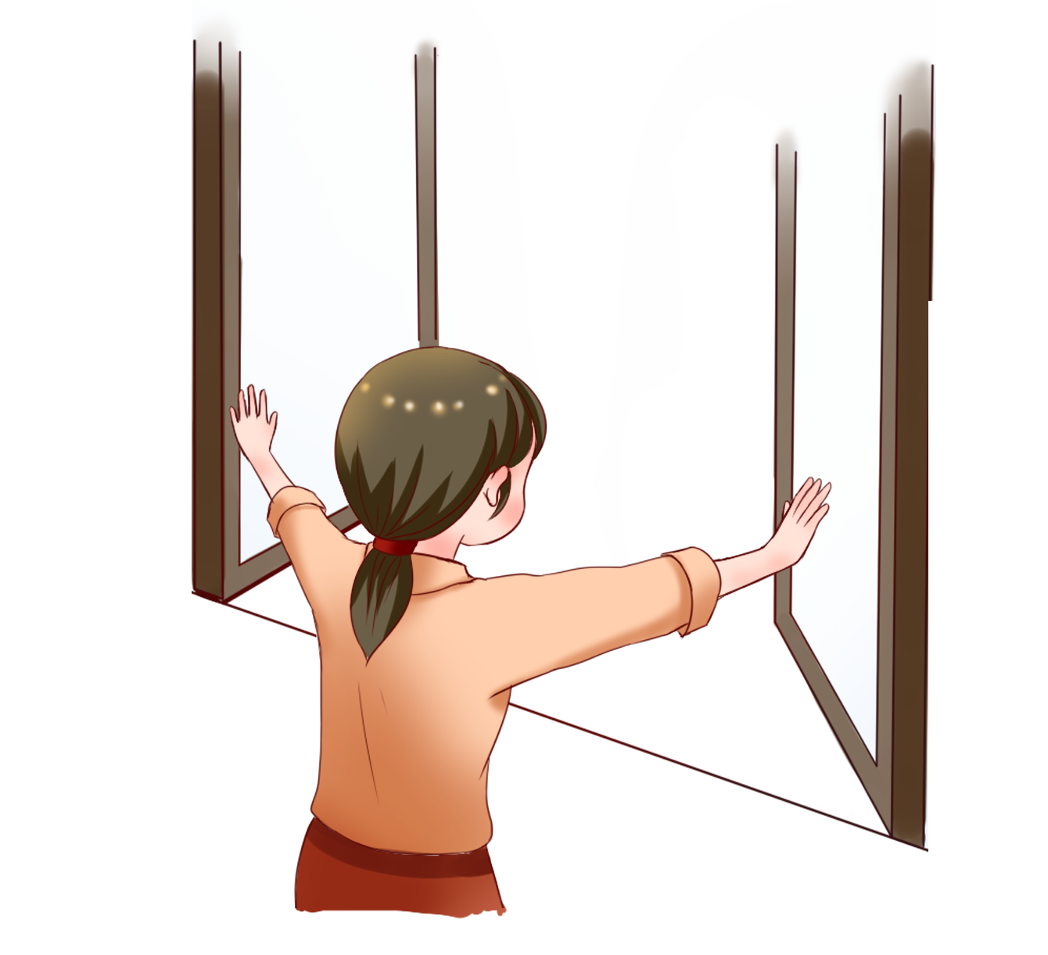
如何判断起火楼层？
楼内广播
居民微信群、业主群等
开窗观察

Slide 9
第二部分
逃生与日常注意事项

Slide 10
逃生过程中的注意事项
防烟优先：很多火灾遇难者，不是烧伤致死，而是吸入毒烟窒息而亡。
勿贪财物：逃生时切勿返回火场取物，避免延误时机。
不乘电梯：电梯井易形成烟囱效应且有断电被困其中的风险。
勿盲目跳楼：三层及以上人员不可贸然跳楼逃生，除非救援人员已做好救援准备。
随手关门：穿越常闭式防火门时应随手关门，以减缓烟气扩散。
注意：湿毛巾防烟作用有限，仅可过滤部分烟尘、降低温度，但无法过滤一氧化碳等有毒气体，不能依赖湿毛巾通过较浓烟雾。如有条件可佩戴防烟面罩。

Slide 11
日常防火注意事项
熟悉并牢记疏散路线，了解所在楼层的紧急出口和避难层位置。
不在楼道堆积杂物，爱护消防设施，保持防火门关闭。
家里常备灭火器、防烟面罩等消防器材，必要时可安装缓降器。
坚决杜绝将电动车推入楼道停放或充电。

Slide 12
高层火灾逃生口诀
遭遇火灾逃不逃，有烟无烟是参考，通道有烟回室内，通道无烟快快跑。
如果火在楼上烧，这种情况危险小，不乘电梯走楼梯，逃离现场要趁早。
如果火在隔壁烧，开个门缝先瞧瞧，浓烟关门回室内，若是烟稀往下逃。
如果火在身边烧，能跑必须迅速跑，如果实在跑不掉，无烟房间等救援。
如果火在楼下烧，楼道无烟谨慎逃，要是浓烟进楼道，回家关门更可靠。

Slide 13
谢谢观看

